Slide 1
আজকের মাল্টিমিডিয়া ক্লাসে সবাইকে স্বাগতম

Slide 2
পরিচিতি
মোঃ আনোয়ার হোসেন।
সহকারি শিক্ষক (সামাজিক বিজ্ঞান )।
নামাপাড়া কেরামতিয়া বালিকা দাখিল মাদ্রাসা, গৌরীপুর ,ময়মনসিংহ।
মোবাইল নাম্বারঃ ০১৭৩৭-৩১৫৩৯৬
E-mail: anwarhosan85@gmail.com

Slide 3
পাঠ পরিচিতি
শ্রেণি: নবম-দশম
বিষয়: বাংলাদেশ ও বিশ্বপরিচয়
অধ্যায়: ৪র্থ (বাংলাদেশর ভূ- প্রকৃতি ও জলবায়ু )
পাঠ শিরোনামঃ বাংলাদেশর ভূ প্রকৃতি
পরিচ্ছেদ: ৪.১

Slide 4
এ পাঠ শেষে শিক্ষার্থীরা......
১। বাংলাদেশের ভূ প্রকৃতি কে কয়টি ভাগে ভাগ করা যায় বলতে পারবে।
২। বাংলাদেশের ভূ প্রকৃতিকে কয়ভাগে ভাগ করা যায়? বর্ণনা করতে পারবে।
৩। বাংলাদেশের ভূ-প্রকৃতির প্রভাব সমূহ ব্যাখ্যা করতে পারবে?

Slide 5
৫ মিনিট প্রশ্নউত্তর পর্ব
তুমি কী বাংলাদেশের ভূপ্রকৃতি কথা শুনেছো?
বাংলাদেশের ভূপ্রকৃতি কে কয়টি ভাগে ভাগ করা যায় বলতে পারবে ?
বাংলাদেশের টারশিয়ারি যুগের নাম শুনেছো ?

Slide 6
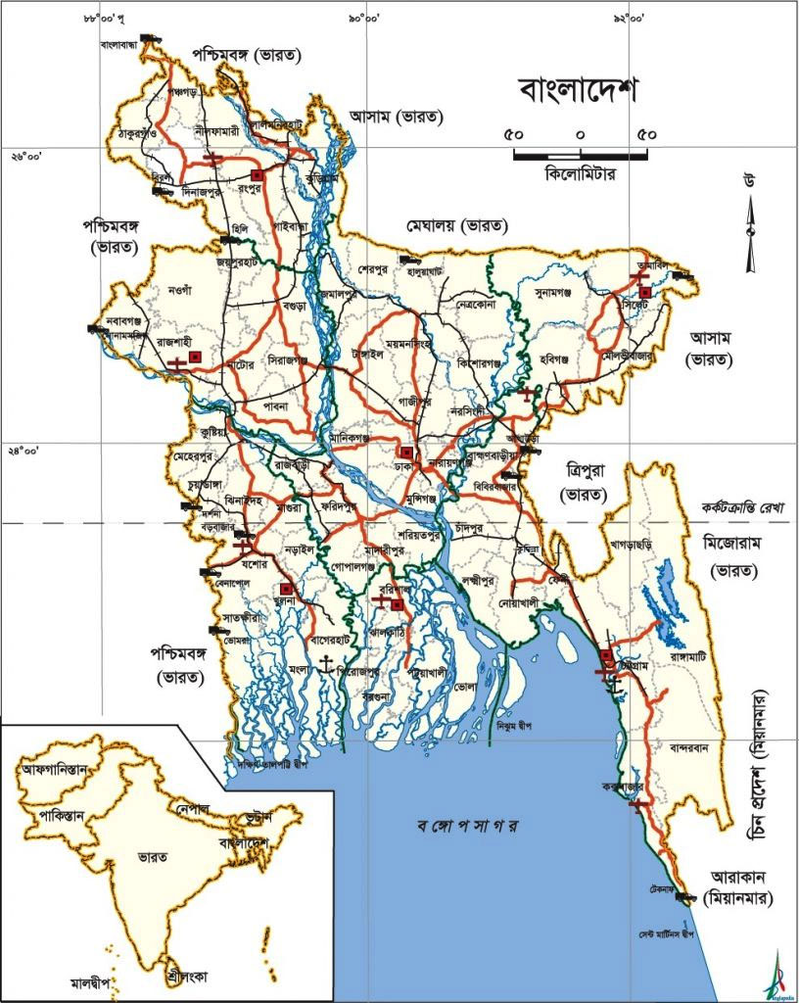
নিচের চিত্রে কী দেখতে পারছো?

Slide 7
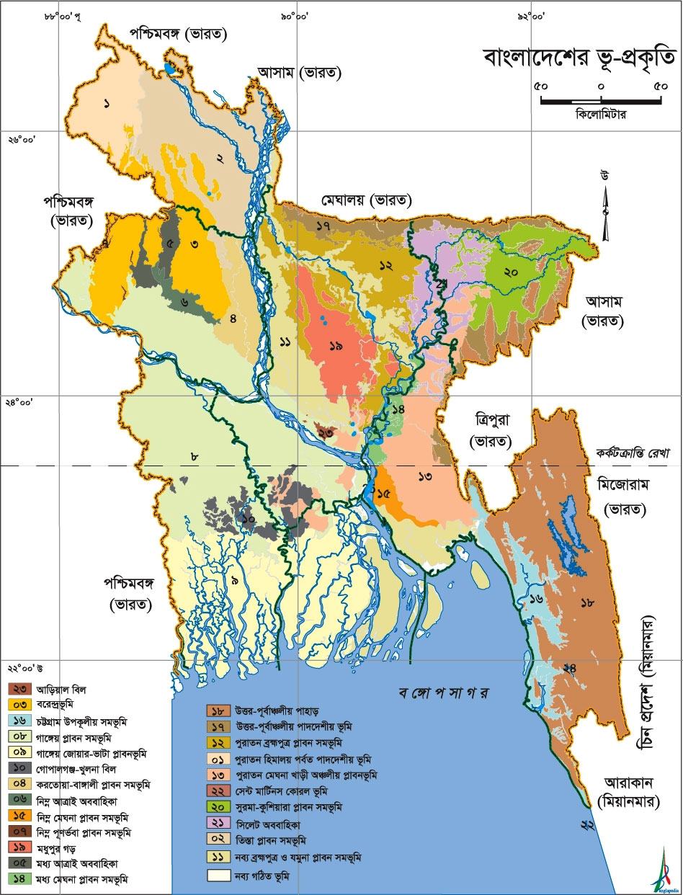
নিচের চিত্রে কী দেখতে পারছো?

Slide 8
আজকের পাঠ

Slide 9
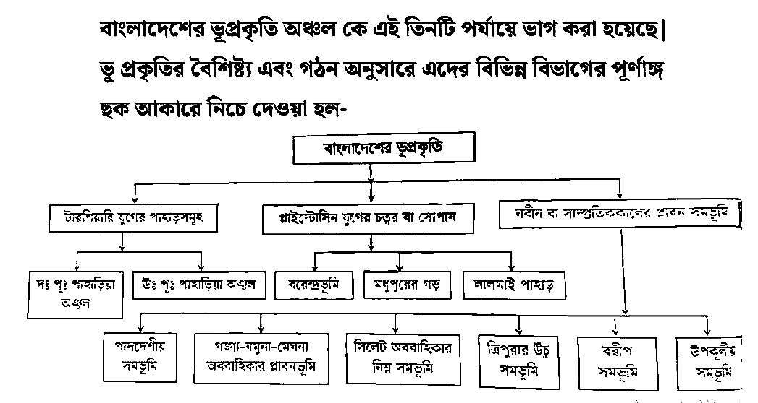

Slide 10
বাংলাদেশের ভূ প্রকৃতিকে কয় ভাগে ভাগ করা যায়?
বাংলাদেশের ভূ প্রকৃতি কে তিনটি প্রধান ভাগে ভাগ করা যায় ।
১. টারশিয়ারি যুগের পাহাড়সমূহ। ২, প্লাইস্টোসিনকালেরে সোপান সমূহ বা চত্বরভূমি । ৩. সাম্প্রতিককালের প্লাবন সমভূমি।

Slide 11
সময়ঃ ১০ মিনিট
একক কাজ
বাংলাদেশের ভূ প্রকৃতিকে কয় ভাগে ভাগ করা যায়। ?

Slide 12
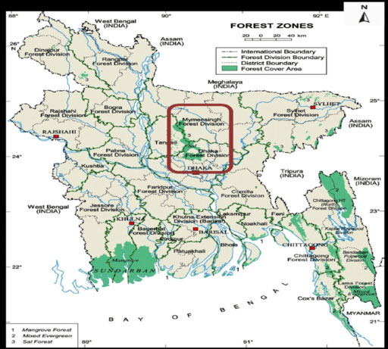
নিচের চিত্রে কী দেখতে পারছো?

Slide 13
বাংলাদেশের ভূ প্রকৃতি
১. টারশিয়ারি যুগের পাহাড়সমূহ
রাঙ্গামাটি বান্দারবান খাগড়াছড়ি,চট্টগ্রাম,সিলেট,মৌলভীবাজার ও হবিগঞ্জের পাহাড়ি এলাকাগুলাে নিয়ে এ অঞ্চল গঠিত। সম্ভবত টারশিয়ারি যুগে হিমালয় পবর্ত উথিত হওয়ার সময় মায়ানমারের দিক থেকে আগত গারজান আলােড়নের ধাক্কার ভাজগ্রস্ত হয়ে এসব পর্বতের সৃষ্টি হয়েছে। তাই এদের টারশিয়ারি পাহাড় বলা হয়। সংক্ষেপে বলা যায় যে টারশিয়ারি যুগের হিমালয় পর্বত গঠনের সময় এসব পাহাড় সৃষ্টি হয়েছিল বলে এগুলােকে টারশিয়ারি পাহাড় বলে। আবার অঞ্চলকে দুভাগে ভাগ করা যায়।

Slide 14
যথা- ১. উত্তর ও উত্তর পূর্বাঞ্চলের পাহাড়সমূহ ও ২. দক্ষিণ-পূর্বাঞ্চলের পাহাড়সমূহ। উত্তর ও উত্তর পূর্বোঞ্চলের বলতে বুঝায় ময়মনসিংহ ও নেত্রকোনা জেলার উত্তরাংশ সিলেট জেলার উত্তর ও উত্তর পূর্বাংশ এবং মৌলভীবাজার ও হবিগঞ্জের দক্ষিণাংশের ছােট বড় বিচ্ছিন্ন পাহাড়গুলাে। দক্ষিণ পূর্বাঞ্চলের পাহাড়সমূহ বলতে খাগড়াছড়ি রাঙ্গামাটি ও বান্দাবান জেলা এবং চট্টগামের অংশ বিশেষ এ অন্তর্গত পাহাড় কে বুঝায়। এ পাহাড়সমূহ গড় উচ্চতা ৬১০ মিটার ।

Slide 15
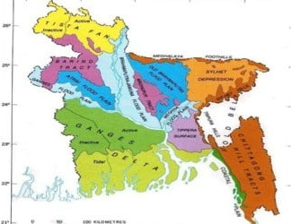
নিচের চিত্রে কী দেখতে পারছো?

Slide 16
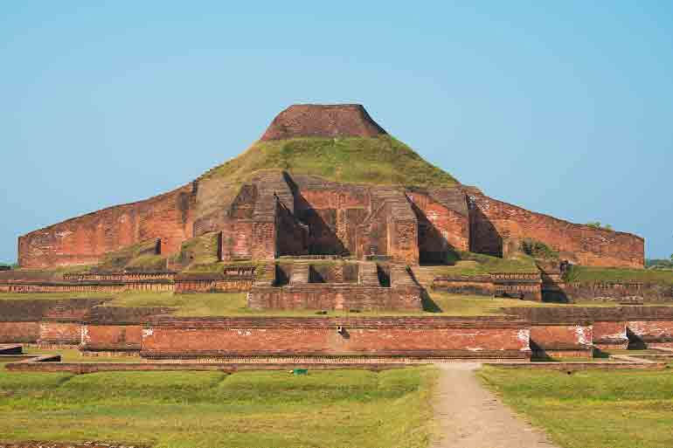
নিচের চিত্রে কী দেখতে পারছো?
বরেন্দ্র ভূমি

Slide 17
২. প্লাইস্টোসিনকালের সোপান সমূহ
অনুমান করা হয় ২৫,০০০ বছর পূর্বে প্লাইস্টোসিনকালের আন্তবরফগলা পানিতে প্লাবনের সৃষ্টি হয়ে এসব চত্বরভূমি গতি হয়েছিল এর কয়েকটি অঞ্চল ছিল ।
(ক) বরেন্দ্র ভূমি
বরেন্দ্রভূমি রাজশাহী বিভাগের প্রায় ৯৩২০ বর্গ কিলোমিটার এলাকা জুড়ে আছে। প্লাবন সমভূমি থেকে এর উচ্চতা ৬ থেকে ১২ মিটার। গভীর খাত বিশিষ্ট আঁকাবাকা ছােট ছােট কয়েকটি সােতস্বিনী এ অঞ্চলে রয়েছে ।

Slide 18
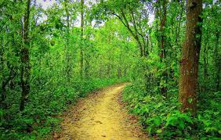
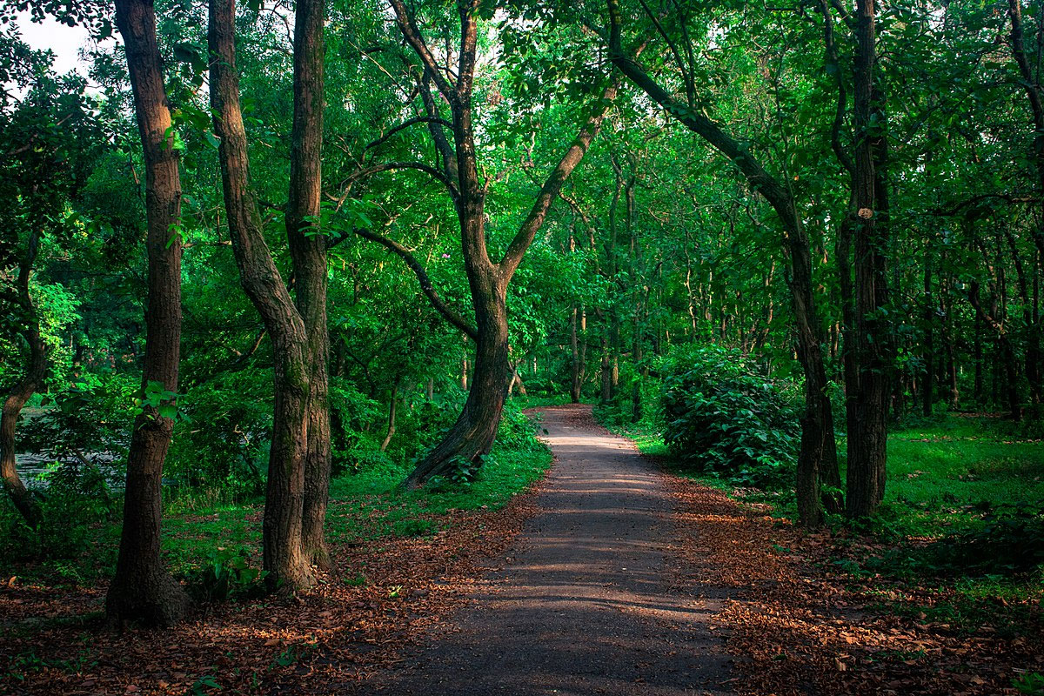
নিচের চিত্রে কী দেখতে পারছো?
মধুপুর
ভাওয়াল গড়

Slide 19
(খ) মধুপুর ও ভাওয়াল গড়
উত্তরের ব্রহ্মপুত্র নদী থেকে দক্ষিণে বুড়িগঙ্গা নদী পর্যন্ত অর্থাৎ ময়মনসিংহ টাঙ্গাইল ও গাজীপুর অঞ্চল জুড়ে এর বিস্তৃতি। এর মােট আয়তন ৪১০৩ বর্গ কিলােমিটার। মাটি কংকর মিশ্রিত ও লাল প্লাবন সমভূমি থেকে এর পূর্ব ও দক্ষিণে অংশের উচ্চতা ৬ মিটার কিন্তু পশ্চিম ও উত্তর দিকের উচ্চতা ৩০ মিটার। মধুপুর গড়ের অঞ্চলটি পাহাড়ের ক্ষয়িত অংশবিশেষ মধুপুর গড়কে অনেক বিশেষজ্ঞ নদী সােপান “আবার কেউ কেউ একে উথিত বা ব-দ্বীপ ও বলেন বরেন্দ্রভূমির মতাে তখনকার রঙ দেখতে লাল এবং বসবাসসহ বলে কৃষি কাজের উপযােগী নয়।

Slide 20
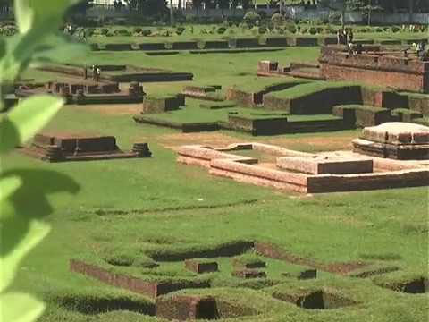
নিচের চিত্রে কী দেখতে পারছো?
লাল মাই পাহাড়

Slide 21
গ) লাল মাই পাহাড়
কুমিল্লা শহর থেকে ৮ কি. মি দক্ষিণে লালর মাই থেকে ময়নামতি পর্যন্ত এটি বিস্তৃত। এর আয়তন প্রায় ৩৪ বর্গ কিলােমিটার এবং গড় উচ্চতা ২১ মিটার। এর মাটি লালচে মুড়ি এবং বালি কংকর দ্বারা গঠিত। ৩, সাম্প্রতিক কালের প্লাবন সমভূমি ৪ টারশিয়ারী যুগের পাহাড়সমূহ এবং প্লাইস্টোসিন কালের সােপানসমূহ ছাড়া সমগ্র বাংলাদেশ নদীবিধীত এক বিস্তীর্ণ সমভূমি অসংখ্য ছােট বড় নদী বাংলাদেশের সর্বত্র জালের মতাে ছড়িয়ে আছে সমতল ভূমির ওপর দিয়ে প্রবাহিত বলে এ নদীগুলাে বন্যার সৃষ্টি করে দেশের অধিকাংশ অঞ্চল তখন জলমগ্ন হয়। বছরের পর বছর এভাবে বন্যার সাথে পরিবাহিত পলিমাটি সঞ্চিত হয়ে পলল সমভূমি গঠিত হয়। এর আয়তন প্রায় ১.২৪.২৬৬ বর্গ কিলােমিটার।

Slide 22
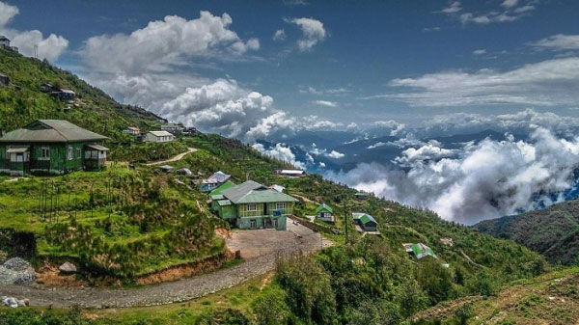
নিচের চিত্রে কী দেখতে পারছো?
লাল মাই পাহাড়

Slide 23
৩কুমিল্লার সমভূমি
চাঁদপুর কুমিল্লা ও ব্রাহ্মণবাড়িয়া জেলার অধিকাংশ এবং লক্ষ্মীপুর, নােয়াখালী, ফেনী হবিগঞ্জ জেলার কিছু অংশ এ সমভূমি অবস্থিত। (খ) সিলেট অববাহিকা ও সিলেট, সুনামগঞ্জ, মৌলভীবাজার ও হবিগঞ্জ জেলার অধিকাংশ এবং কিশােরগঞ্জ ও নেত্রকোনা জেলার পূর্বদিকের সামান্য অংশ নিয়ে এ অঞ্চল গঠিত।

Slide 24
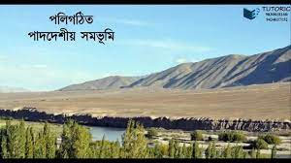
নিচের চিত্রে কী দেখতে পারছো?
পাদদেশীয় পলল সমভূমি

Slide 25
পাদদেশীয় পলল সমভূমি
দেশের উত্তর পশ্চিমে অবস্থিত বৃহত্তম রংপুর ও দিনাজপুর জেলার অধিকাংশ স্থানজুড়ে এ সমভূমি বিস্তৃত।
গঙ্গা-ব্রহ্মপুত্র-মেঘনা প্লাবন সমভূমি
এটিই বাংলাদেশের মূল প্লাবন সমভূমি নামে পরিচিত এ প্লাবন সমভূমি বৃহত্তম ঢাকা, কুমিল্লা, ময়মনসিংহ, টাঙ্গাইল, পাবনা ও রাজশাহী অংশ বিশেষ নিয়ে বিস্তৃত।

Slide 26
ব-দ্বীপ অঞ্চলীয় সমভূমি
বাংলাদেশের দক্ষিণ পশ্চিমের সমভূমিকে সাধারণতর ব-দ্বীপ বলা হয়। এ ব-দ্বীপ অঞ্চলটি বৃহত্তর কুষ্টিয়া, যশাের ফরিদপুর, বরিশাল, পটুয়াখালী অঞ্চলের সমুদয় অংশ এবং রাজশাহী, পাবনা ও ঢাকা অঞ্চলের কিছু অংশ জুড়ে বিস্তৃত। তাছাড়া ব-দ্বীপ অঞ্চলের সমভূমি আবার চার ভাগে বিভক্ত। যথা-১. সক্রিয় ব-খীপ, ২, মৃতপ্রায় ব-দ্বীপ, ৩, স্রোত সমভূমি এবং ৪,চট্টগ্রামের উপকূলী সমভূমি।

Slide 27
সময়ঃ ১৫ মিনিট
জোড়ায় কাজ
বাংলাদেশের ভূ প্রকৃতিকে কয়ভাগে ভাগ করা যায় বর্ণনা কর।

Slide 28
বাংলাদেশের ভূ-প্রকৃতির প্রভাবসমূহ
১. মানুষের জীবন ধারা
ভূ-প্রকৃতির সাথে মানুষের জীবন ধারার এক আধ্যাত্মিক মিল রয়েছে। মানুষের সার্বিক জীবন ধারার উপর ভূ-প্রকৃতির প্রভাব বিস্তার করে। ভূ-প্রকৃতির প্রভাবের ফলে পাহাড়ি বা পার্বত্য অঞ্চলের মানুষ। দরিদ্রসীমার নিচে বসবাস করে। খাদ্যাভাব তাদের দারিদ্র করেছে বটে কিন্তু তারা সৎ। আবার এ ভূ-প্রকৃতির প্রভাবের ফলেই সমতল ভূমি-অঞ্চলের লােকেরা অনেকটা স্বাভাবিক জীবন-যাপন করে। আবার এসব অঞ্চলের বসবাস উপযােগী বলে জনবসতি খুব ঘন হয়েছে।

Slide 29
২. জীবিকা নির্বাহ
ভূ-প্রকৃতির প্রভাবের ফলে সমভূমি ও পাহাড়ি এলাকার মানুষের জীবিকা নির্বাহ বিপরীতমূখী হয়ে পড়েছে। সমতল ভূমিতে খুব সহজেই ভাল ফসল জন্মে এবং সহজে জীবিকা নির্বাহ করা যায় বলে এরা অলস। আবার পাহাড়ি এলাকার ফসল ফলানাে একটু কঠিন হওয়ার তাদের অনেক কষ্ট করে জীবিকা নির্বাহ করতে হয়। তারা খুব পরিশ্রমী হয়।

Slide 30
বাংলাদেশের সীমান্তবর্তী জেলা ৩২ টি: ভারতের সাথে ৩০টি এবং মিয়ানমারের সাথে ৩টি জেলার (রাঙামাটি, বান্দরবন ও কক্সবাজার) সীমান্ত রয়েছে। রাঙামাটি জেলায় বাংলাদেশ, ভারত ও মিয়ানমারের সীমান্তরেখা পরস্পরকে স্পর্শ করেছে। অর্থ্যাৎ এটি তিনদেশের সীমান্ত যুক্ত হওয়া একটি সাধারণ জেলা। ভারতের ত্রিপুরা ও মিজোরাম উভয় রাজ্যের সাথে বাংলাদেশের সীমান্তবর্তী সাধারণ জেলাও রাঙামাটি। বরিশাল ও ঢাকা বিভাগের সাথে কোন দেশের সীমান্ত সংযোগ নেই।

Slide 31
৪. অর্থনৈতিক কার্যাবলির উপর ভূ-প্রকৃতির প্রভাব
বাংলাদেশের ভূ-প্রকৃতি ও দেশের অর্থনৈতিক অবস্থাকে নানাভাবে প্রভাবিত ও নিয়ন্ত্রণ করে। গ্রীষ্ম ও বর্ষাকালে বঙ্গোপসাগর থেকে আগত দক্ষিণ পশ্চিম মৌসুমি বায়ু এসব পাহাড়ে বাধা পেয়ে ব্যাপক বৃষ্টিপাত ঘটায়। এ বৃষ্টির ফলে বাংলাদেশের কৃষিকার্যে ব্যাপক উন্নতি ঘটে। যার ফলে শীতকালে ব্যাপক রবি শস্য ফলে। এছাড়া অধিক বৃষ্টি বহুল পাহাড়ি অঞ্চলে বনভূমির সৃষ্টি হয়েছে। এসব বনভূমি হতে প্রচুর মূল্যবান কাঠ ও অন্যান্য বনজ সম্পদ সংগ্রহ করা যায়।

Slide 32
৬. যােগাযােগ ব্যবস্থার উপর ভূ-প্রকৃতির প্রভাব
বাংলাদেশ নদীমাতৃক দেশ বলে এখানকার নিচু অঞ্চলের যােগাযােগের প্রধান মাধ্যমে নৌকা, লঞ্চ, স্টীমার ইত্যাদি। এসব অঞ্চল দিয়ে নৌপথে পন্য পরিবহন বেশি হয়। সমতল অঞ্চলের নদীগুলাের উপর সেতু নির্মাণ করে যােগাযােগ ব্যবস্থাকে সহজ করা হয়েছে। বাংলাদেশের পাহাড়িয়া যােগাযােগ ব্যবস্থার জন্য অনুকূল নয়। তাই এখানকার কোনাে কোনাে অঞ্চলে সড়ক পথ ও রেলপথ নির্মাণ করা কষ্টকর ও ব্যয়বহুল।

Slide 33
৭. সাংস্কৃতিক প্রভাব
ভূ-প্রকৃতির প্রভাব মানুষের সাংস্কৃতিক জীবনেও পড়ে। ভূ-প্রকৃতির ফলে পাহাড়ি অঞ্চলের সাংস্কৃতিক চর্চা এক ধরনের আবার সমভূমির মানুষের সাংস্কৃতিক চর্চা আরেক উপায়ে হয়ে থাকে। পাহাড়ি অঞ্চলের লােকেরা নিজস্ব সংস্কৃতি চর্চা করে আবার সমভূমি এলাকার লােকেরাও নিজেদের সাংস্কৃতি চর্চা করে থাকে।

Slide 34
৮. নগরায়ন ও শিল্পায়নের উপরে ভূ-প্রকৃতির প্রভাব
বাংলাদেশে নগরায়ন, শিল্পায়ন ও শিল্প কলকারখানার স্থান নির্বাচনে ভূ-প্রকৃতির গুরুত্বপূর্ণ অবদান রয়েছে। সাধারণত নদীর তীরে এ দেশের শহরগুলাে গড়ে উঠেছে। চট্টগ্রাম,নারায়ণগঞ্জ, খুলনা, বাগেরহাট এ কারণেই বন্দর বা শিল্পনগরী হিসেবে প্রতিষ্ঠা পেয়েছে। রাজশাহীর রেশম শিল্প ঐ অঞ্চলের গুটি পােকা চাষের উপযােগী ভূ-প্রকৃতির জন্য গড়ে উঠেছে। সিলেট অঞ্চলের ছােট ছােট পাহাড় এবং সেই সাথে। প্রচুর বৃষ্টিপাত চা শিল্পের জন্য উপযােগী।

Slide 35
৯. অপরাধ প্রবণতার উপর প্রভাব
ভূ-প্রকৃতির উপর অপরাধ প্রবণতার কম-বেশি প্রভাব রয়েছে। গবেষণায় দেখা গেছে সমতল অঞ্চলে তুলনামূলকভাবে অপরাধ প্রবণতা কম। অপরদিকে, পার্বত্য অঞ্চলে অপরাধ প্রবণতার মাত্রা তুলনামূলকভাবে বেশি। উদাহরণস্বরূপ বাংলাদেশের অন্যান্য অঞ্চলের চেয়ে পার্বত্য চট্টগ্রামে অপরাধ বেশি সংঘটিত হয়। পাহাড় ঘেরা দুর্গম এলাকার লুকিয়ে থাকা সহজ বলে অপরাধীরা ক্ষুন, ধর্ষণ, হত্যা, লুণ্ঠন ইত্যাদি করে পালিয়ে থাকতে পারে। ১০. ভাষাগত প্রভাব বাংলাদেশের বিভিন্ন অঞ্চলের ভাষার মধ্যে একটি স্বকীয়তা রয়েছে। আর এটি ভূ-প্রকৃতির বিভিন্নতায় একেক রকম হয়ে থাকে, যেমন পাহাড়ি অঞ্চলের ভাষা এবং সমভূমি অঞ্চলের মানুষের মধ্যে ভাষার পার্থক্য রয়েছে।

Slide 36
সময়ঃ ১৫ মিনিট
বাংলাদেশের ভূ-প্রকৃতির প্রভাবসমূহ ব্যাখ্যা কর।

Slide 37
সময়ঃ ৫ মিনিট
মূল্যায়ন
১। কুমিল্লার সমভূমি কোথায় ?
২। বাংলাদেশের পাহাড়ি অঞ্চল কী ভূমিকা রাখে বলো।
৩। লাল মাই পাহাড় কোথায় বলো।

Slide 38
বাড়ির কাজ
বাংলাদেশের ভূ-প্রকৃতির প্রভাবসমূহ ব্যাখ্যা কর ।

